Slide 1
Rg3抑制肿瘤生长的研究
姓名：
学号：
日期： 2010-6-22

Slide 2
实验动物
BALB/C-nu纯系裸鼠雌性，4～6周龄，体重18～22克。实验和饲养均在SPF条件下的超净层流架中进行，灭菌处理的水和饲料供给动物自由摄入，所有操作均在无菌超净工作台中进行。
选用瘤株：NCI-H460人大细胞肺癌细胞株，A549人肺腺癌
LTEP-78人肺鳞癌细胞株

Slide 3
体内试验介绍
本实验进行Rg3对非小细胞肺癌的抑制作用的研究。选取人非小细胞肺癌瘤株（NCI-H460人大细胞肺癌、A549人肺腺癌）分别接种于BALB/C-nu纯系裸鼠制成荷瘤模型，将接种动物随机分6组：空白对照组、阳性对照组（环磷酰胺，40mg/kg/次，连续给药5天）、

Slide 4
体内试验介绍
Rg3治疗组（3.0mg/kg、1.0mg/kg、0.3mg/kg，连续给药，直至试验结束前）及联合用药组[环磷酰胺+20（S）-Rg3（20mg/kg+0.5mg/kg）/次，连续给药5次]。
实验结束后测量肿瘤体积、重量，计算抑瘤率，观察20（S）-Rg3对人非小细胞肺癌的生长是否具有抑制作用。

Slide 5

实验试剂
人参皂苷Rg3
浓度为3mg·mL⁻¹使用时用无菌氯化钠注射液(0.9%)稀释为所需浓度。
阳性对照药--注射用环磷酰胺，0.2g/瓶。
阴性对照药--无菌氯化钠注射液(0.9%)
细胞培养液--H-DMEM培养液,标准胎牛血清。

Slide 6
主要仪器
超净工作台，CO2孵箱,倒置显微镜

Slide 7
试验方法
动物接种：取体外培养对数生长期之所选人瘤细胞株细胞，接种于BALB/C-nu纯系裸鼠右腋皮下，每只小鼠接种2×10⁷个细胞。接种肿瘤细胞后，待可触及明确瘤结节时（直径约0.5cm，瘤结节不明显者淘汰），将小鼠随机分成6组，每组8只。开始腹腔注射连续给药，停药24小时后处死动物。环磷酰胺连续给药，共给5次

Slide 8
实验动物分组
裸鼠接种瘤细胞后随机分为6组：
①空白对照组：腹腔注射生理盐水每次0.2mL
②阳性对照组：腹腔注射环磷酰胺每次40mg·kg⁻¹，连续5天
③20（S）-人参皂苷Rg3低剂量组：0.3 mg·kg-1
④20（S）-人参皂苷Rg3中剂量组：1.0 mg·kg-1
⑤20（S）-人参皂苷Rg3高剂量组：3.0 mg·kg-1
⑥联合用药组：环磷酰胺+20（S）-人参皂苷Rg3（20 mg·kg-1+0.5 mg·kg-1）。

Slide 9
给药途径及周期
腹腔注射，每日一次，连续给药，直至实验结束前一天（阳性对照组除外）。20（S）-人参皂苷Rg3对NCI-H460人大细胞肺癌抑制作用观察给药周期为4周，A549人肺腺癌及LTEP-78人肺鳞癌的抑制给药周期为5周。

Slide 10

观测指标
①定期测量小鼠体重并记录一般情况变化。
②接种肿瘤后每周用游标卡尺测量肿瘤的长度(a)及宽度(b)，按公式求出肿近似体积（V）,或， 单位为cm。
③试验结束后采用脱臼断颈处死动物，取瘤称重；留取部分瘤组织用10%中性福尔马林固定、备用。
④计算抑瘤率（%）

Slide 11
观测指标
⑤进行药物联合作用的评价，两药相互作用指数（CDI）按下公式计算
ABCDI＝AB/(A×B)
(AB是两药联合组与对照组的比值；
A或B是各药单独使用组与对照组的比值。)（当CDI＜1时两药有协同作用；CDI＜0.7时，协同作用显著。）

Slide 12
统计学处理
实验数据用均数±标准差（x±s）形式表示，采用SPSS11.5统计软件，计量资料采用t检验，计数资料采用方差分析，以P＜0.05为差异具有显著性。

Slide 13
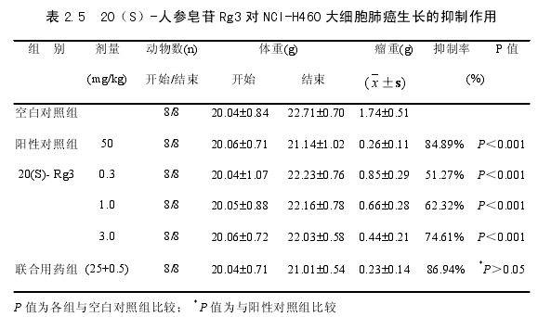


Slide 14
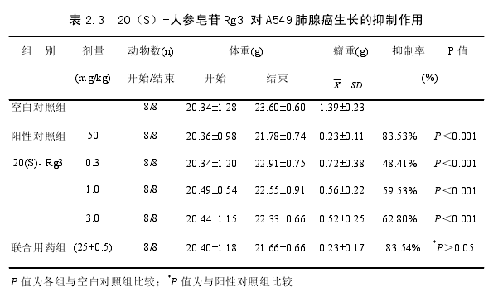

Slide 15
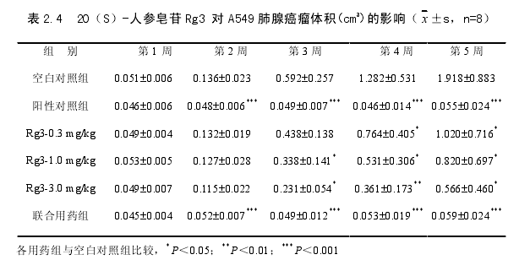

Slide 16
